Slide 1
INFORMACE PRO NOVÉ NÁJEMCE
LETIŠTĚ PRAHA, A. S.
www.prg.aero

Slide 2
Obsah
LETIŠNÍ IDC KARTY
STAVEBNÍCH ÚPRAV
ELEKTRICKÁ ENERGIE
IT SLUŽBY
ZÁSOBOVÁNÍ
ODPADOVÉ HOSPODÁŘSTVÍ
DALŠÍ DŮLEŽITÉ INFORMACE A KONTAKTNÍ OSOBA
SEZNAM PŘÍLOH – FORMULÁŘE A NÁVODY

Slide 3
ID Karty
Pro vydání letištní ID karty s příslušným rozsahem vstupů budete potřebovat:
Doklad o spolehlivosti ÚCL
O tento doklad je nutné zažádat na Úřadě pro civilní letectví (dále jen „ÚCL“). Veškeré informace a formuláře naleznete na webových stránkách ÚCL (ÚCL - Ověřování spolehlivosti)
Vystavení Dokladu o spolehlivosti může trvat 40 – 50 dnů a je nutné ho předložit na bezpečnostním školení.
Certifikát o absolvování příslušného bezpečnostního školení od Letiště Praha, a.s. (dále jen „LP“)
Pro absolvování bezpečnostního školení LP je nutné zaregistrovat Vaši společnost do online rezervačního portálu školení LP: https://www.skoleni-lp.cz a objednat své zaměstnance na příslušné bezpečnostní školení.
Na bezpečnostní školení je nutné s sebou přinést originál platného Dokladu o spolehlivosti ÚCL
(Objednejte zaměstnance na školení raději na termín po 30-ti dnech od podání žádosti o Doklad o spolehlivosti ÚCL, případně se na ÚCL informujte o stavu vyřízení žádosti před rezervací termínu bezpečnostního školení).
Oprávněná osoba za Vaši společnost – zavedení do evidence oprávněných osob LP
Abyste mohli žádat o vystavení letištních ID karet a získat tak přístup do systému Team Assistant (TAS), ve kterém se podávají tyto žádosti, případně také i žádosti o jednorázové vstupy/vjezdy aj., je nutné vyplnit formulář „Žádost o podpisové oprávnění“ /viz příloha/ pro osoby, které za Vaši společnost budou moci podávat tyto žádosti. Formulář je nutné doručit do kanceláře Bezpečnostní administrativy. Tímto budete vedeni v naší evidenci oprávněných osob LP.
(Kancelář je umístěna ve Spojovacím objektu mezi Terminálem 1 a Terminálem 2 )
Vystavení žádosti o ID kartu Oprávněnou osobou
V systému TAS vyplníte samotnou žádost o ID pro Vašeho konkrétního zaměstnance a odešlete ji ke schválení na Garanta KAL (zadáte v systému ID jednoho z níže uvedených garantů KAL).
Po schválení žádosti v systému TAS je nutné si IDC fyzicky vyzvednout v kanceláři Bezpečnostní administrativy a mít s sebou:
Certifikát z bezpečnostního školení - typ A2.
Platný Doklad o spolehlivosti ÚCL.
Platný doklad totožnosti (trvalý pobyt není doklad totožnosti).
Uhradit poplatek za vystavení průkazu dle Ceníku služeb LP kartou/hotově (pro případ, že bude chtít Vaše společnost tyto služby hradit fakturou, přikládáme objednávkový formulář pro služby související se vstupem/vjezdem a pobytem v prostorách letiště /viz příloha Objednávkový formulář – služby vjezdy/vstupy/
Garanti KAL: Michaela Valentová (ID garanta: 5659) Matěj Vacínek (ID garanta: 5629) Pavla Burgrová (ID garanta: 5557)
tel.: +420 722 990 678 tel.: +420 720 069 752 tel.: +420 602 553 478
e-mail: michaela.valentova@prg.aero e-mail: matej.vacinek@prg.aero e-mail: pavla.burgrova@prg.aero

Slide 4
ID Karty
ID Karty
ID Karty
V případě dotazů ohledně ID karet, jednorázových vstupů / vjezdových povolení, prosím, kontaktujte přímo Kancelář Bezpečnostní administrativy
Otevírací doba přepážek pro výdej ID karet:
PO - PÁ: 7:00 - 14:30
SO - NE: Zavřeno
(Během 1. anebo 15. dne v měsíci je možné, že provoz přepážek můře být omezen z důvodu nových nástupů zaměstnanců)
ID kartu lze později dokódovat o vstupy, které potřebujete:
Kódování vstupů potřebných pro výkon Vaší práce lze provést na základě odůvodněné žádosti.
Zjistěte si číslo služebního vchodu, který chcete na Vaší ID kartu nakódovat.
Žádost o dodatečné nakódování musí být zaslaná Vaší Oprávněnou osobou přes systém TAS.

Slide 5
Stavební úpravy
Stavební úpravy
Ve věci stavebních úprav Vás dále propojíme přímo se zástupci organizační jednotky Investic, se kterými pak dále budete řešit již konkrétní kroky ve věci stavebně-technických záležitostí.
1) První jednání ve věci stavebně-technických záležitostí zajišťuje:
Komerční aktivity letiště (KAL)
kontakt: Petr Laca – Key Account Manager, tel: +420 739 592 113, e-mail: petr.laca@prg.aero
Pozemní stavby a Terminály (PST)
kontakt: Klára Hrdličková – projektový koordinátor, tel.: +420 724 069 201, e-mail: klara.hrdlickova@prg.aero
Koordinace staveb a požární prevence (KPC)
kontakt: Miroslav Pergl – manažer Koordinace staveb a požární prevence, tel.: +420 724 069 202, e-mail: miroslav.pergl@prg.aero
V příloze najdete:
- Dokument „Pravidla pro provádění stavebních úprav“, ve kterém je popsaný obecný postup pro stavební úpravy na LP.

Slide 6
Stavební úpravy
Stavební úpravy
2) Stavby a akce v objektech LP
Letecký stavební úřad: Ing. Jiří Kříž, tel. +420 225 421 828, +420 225 421 827 – od 1. 1. 2024 je Letecký stavební úřad převeden z Úřadu pro civilní letectví pod nově vzniklý Dopravní a energetický stavební úřad (DESÚ) v rámci Ministerstva dopravy (viz https://desu.gov.cz/Kontakt.html)
Místně příslušný stavební úřad – stavební úřad Městské části Praha 6: Ing. arch. Jitka Krásná, odbor výstavby – vedoucí odd. územního rozhodování, tel. +420 220 189 802.
Vodoprávní úřad – stavební úřad Městské části Praha 6: Ing. David Marmazinský, odbor výstavby - oddělení investičně náročných staveb, tel. +420 220 189 817.
3) Pro vydání dokumentu opravňujícího k provedení stavby je ve většině případů vyžadováno stavebním úřadem doložení vyjádření dotčených orgánů/institucí, nejčastěji to jsou:
Hygienická stanice hl. m. Prahy – pobočka Nechanského ulice 1/590, Praha 6
Hasičský záchranný sbor hl. m. Prahy – odbor prevence/oddělení zvláštních staveb, Sokolská 62, Praha 2
MČ PRAHA 6 – odbor výstavby
Souhlas vlastníka objektu – Letiště Praha, a.s.
Přesný rozsah požadovaných stanovisek a dokladů určuje stavební úřad.

Slide 7
Elektrická energie
Elektrická energie
Po uzavření nájemní smlouvy je Nájemce povinen dále sjednat samostatnou smlouvu na dodávky el. energie (samostatně měřená el. energie).
Kontaktovat Vás bude:
Dana Vlachová – koordinátorka smluvních vztahů Elektroenergetiky a energií
tel.: +420 602 487 172
e-mail: dana.vlachova@prg.aero
nebo
Simona Zárubová - koordinátorka smluvních vztahů Elektroenergetiky a energií
tel.: +420 702 271 191
e-mail: simona.zarubova@prg.aero

Slide 8
IT služby
IT služby
Po uzavření nájemní smlouvy jsou IT služby zpoplatněné samostatnou smlouvou dle Vámi poptávaného rozsahu IT služeb.
Ceník IT služeb a další informace Vám poskytne:
Daniela Matějková – referent administrativy IT
tel.: +420 720 070 897
e-mail: daniela.matejkova@prg.aero

Slide 9
Zásobování – obecné informace
Zásobování – obecné informace
Zásobování prodejny by mělo probíhat v čase mezi 22:00 – 07:00 hod a nemělo by omezovat cestující.
Pro návoz zboží do Terminálu 1 (T1) a Terminálu 2 (T2) se využívají nákladové rampy T1 a T2 v tzv. zásobovacím tunelu, do kterého je možný vjezd přes služební vrátnice č. 11 (T1) a č. 18 (T2).
Pro umožnění vjezdu do zásobovacího tunelu je nutné vyplnit Žádost o zařazení do seznamu dodavatelů a tuto žádost doručit do kanceláře Bezpečnostní administrativy BAD. (Pro podání žádosti je nutné mít předtím již podanou a schválenou Žádost o podpisová oprávnění v kanceláři Bezpečnostní administrativy, abyste byli vedeni v naší evidenci oprávněných osob. Více viz postup pro získání ID karty na str. 3).
V případě, že se Vaše prodejna/sklad nachází ve vyhrazeném bezpečnostním prostoru T1 nebo T2, je nutné provádět navíc také RTG kontrolu zboží na RTG stanovištích nákladové rampy T1 nebo nákladové rampy T2 (Detailní postup najdete na následující straně)
RTG kontrola zboží je zpoplatněná služba dle aktuálně platného Ceníku služeb LP. Pro zajištění této služby je nutné zaslat celoroční objednávku na paní L. Koldínskou
Informace ohledně objednávky RTG kontroly zboží a aktuálních cen Vám podá:
Ladislava Koldínská – bezpečnostní referent
tel.: +420 220 117 767
mob.: +420 702 273 667
e-mail: ladislava.koldinska@prg.aero
V příloze naleznete:
Žádost o zařazení do seznamu dodavatelů
Objednávkový formulář RTG kontroly zboží

Slide 10
Zásobování – postup RTG kontroly
Organizační jednotka Bezpečnostní kontrola na RTG stanovišti provádí bezpečnostní kontrolu zboží na nákladové rampě v Terminálu 1 (služba na vyzvání telefonem) nebo v Terminálu 2 (služba 24h) následujícím způsobem:
Zákazník předkládá zboží na pás k RTG zařízení ke kontrole buď po jednotlivých krabicích (ks), nebo na celé paletě (ks). Při kontrole celé palety může bezpečnostní pracovník požádat, z důvodu řádného provedení bezpečnostní kontroly, o rozložení krabic z palety jednotlivě na kusy (pokud dojde k rozložení palety je změněn počet kontrolovaných ks – zvýší se jejich počet).
Na obou terminálech jsou RTG umožňující průjezd paletě do 160 cm výšky. Zároveň platí, že čím více je zboží na paletě, tím horší je prosvítitelnost a následná nutnost rozebrání palety na menší kusy.
Počty ks jsou zapisovány do archu, kde správnost počtu ks podepisuje jak zákazník, tak zaměstnanec Bezpečnostní kontroly. Tento arch slouží jako podklad pro vystavení faktury.
Za 1 ks zkontrolovaného zboží je fakturována částka dle aktuálně platného Ceníku služeb LP, a. s. Následně se zkontrolované zboží veze neveřejnou částí letiště přímo do prodejny/příp. pronajatého skladu.

Slide 11
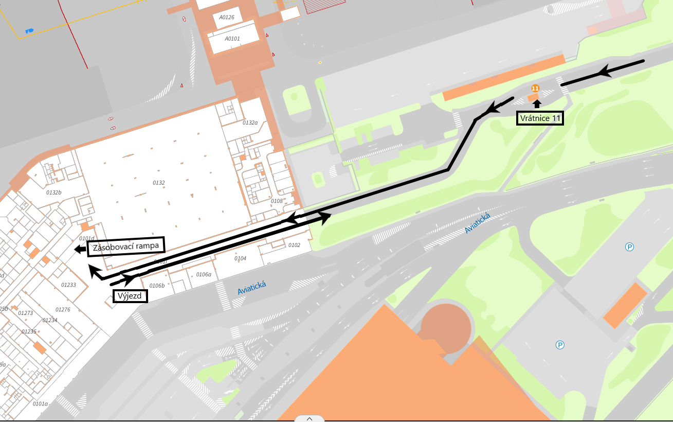
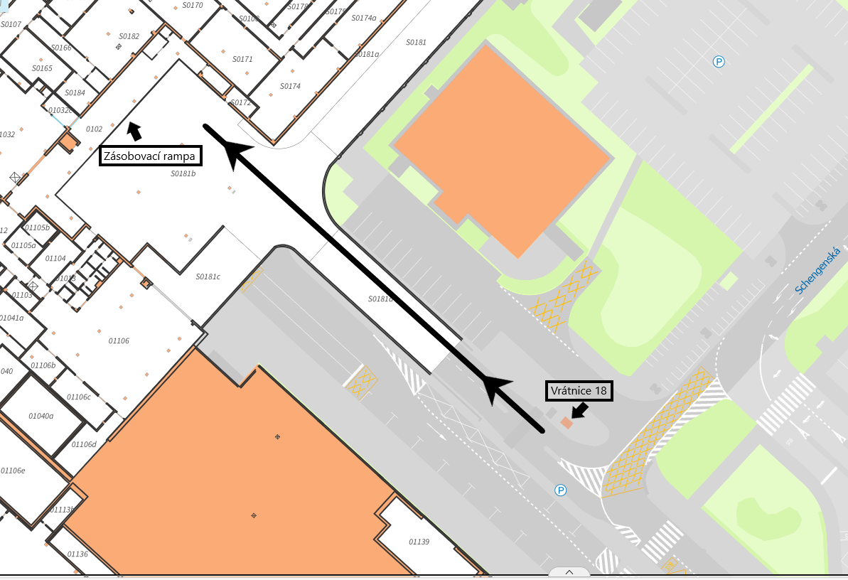
Zásobování – FAQ
Zásobování - FAQ
FAQ č. 1: Kam mohou vjíždět zásobovací vozy?
Navážet zboží, materiál, nábytek apod. můžete pouze přes vrátnici č. 11 (T1) a vrátnici č. 18 (T2)
Jakmile budete mít stavební povolení, bude Vám vydáno Bezpečnostní opatření, ve kterém budete mít stanovenou trasu vjezdu.
TERMINÁL 1
TERMINÁL 2

Slide 12
Zásobování - FAQ
Zásobování - FAQ
FAQ č. 2) Je možné zapůjčení techniky na složení kamionů a následné dopravy materiálu do naší jednotky (VZV, paleťáky, atd.)?
LP touto technikou nedisponuje, je nutno mít vlastní.
FAQ č. 3) Jaký je způsob kontroly atypických palet s nábytky – pro případ, že bude zboží větší (popř. těžší) než zvládne RTG:
Pokud je něco nadrozměrného a není možné, že to standardně projde RTG, musí se objednat speciální kontrola s pyrotechniky. Jednotlivé kusy se pak postupně vnáší posledními únikovými dveřmi z estakády (za novou centrální bezpečnostní kontrolou v Terminálu 2). Návoz nadrozměrných předmětů prosíme provádějte hromadně - ideálně max. 1x (ne opakovaně dílčí dodávky), možno realizovat pouze v nočních hodinách, tzn. po 22:00 hod., nutno nahlásit min. tři dny předem, aby se vše stihlo včas projednat a zajistit s Provozem a Bezpečností. Nadrozměrné předměty se připraví na estakádě, přivolají se pracovníci Bezpečnosti, kteří otevřou dveře, materiál se vnese dovnitř, osoby ale nesmí projít, standardně musí jít okolo přes vrátnici a bezpečnostní kontrolu. Poté si dojdou opět pro materiál a odvezou ho do prodejny. Vozíky musí mít gumová kolečka. Osoby musí mít vstupy vyhrazeného bezpečnostního prostoru (SRA), případně 1 guide na 5 osob.
FAQ č. 4) Jaké jsou možnosti likvidace většího množství odpadu spojených s vybalením nábytků (tzn. igelit; karton a dřevěné palety):
Za likvidaci odpadu je zodpovědný sám nájemce; případně lze využít mezideponii LP po předchozí domluvě.
Lze kontaktovat LP a domluvit si konkrétní podmínky pro daný případ individuálně:
Kontakt: Petra Žáková – manažer Odpadového hospodářství a pohr. veter. stanice,
tel.: 724 533 286, e-mail: petra.zakova@prg.aero
Není dovolené odpad svévolně odkládat na rampě nebo jej vhazovat do letištního odpadového dvora, pokud to není povolené.

Slide 13
Odpadové hospodářství
Odpadové hospodářství
Možnosti odstranění většího množství odpadu spojených s činností nájemce (např. objemné obaly, vyřazený majetek apod.)
Za odstranění odpadu je zodpovědný sám nájemce
Nájemce případně může kontaktovat LP a domluvit si konkrétní podmínky pro předání odpadu pro daný případ individuálně. LP je oprávněnou osobou pro převzetí odpadů dle zákona o odpadech.
Běžné druhy tříděných komunálních odpadů, které jsou předávány nájemcem v rámci úklidu do Centrálního skladu odpadů LP T1 a T2:
Papír, plast, sklo, kovové obaly, kuchyňský bioodpad, směsný komunální odpad, případně kompozitní obaly (tetrapack).
Původcem těchto tříděných složek komunálních odpadů a směsného komunálního odpadu produkovaných v T1 a T2 je Letiště Praha, a.s.
Bližší informace v záležitosti odpadového hospodářství LP poskytne:
Petra Žáková – manažer Odpadového hospodářství a pohr. veter. stanice
tel.: +420 724 533 286
e-mail: petra.zakova@prg.aero
Není možné odpad odkládat mimo určená shromažďovací místa.

Slide 14
Kontaktní osoba a důležité informace
Další důležité informace a kontaktní osoba
Přístup do B2B sekce letiště
Po podpisu nájemní smlouvy od nás obdržíte přístupové údaje do vyhrazené Sekce pro obchodní partnery webových stránkách LP (tzv. B2B sekce), kde naleznete další důležité informace, které jsou pravidelně aktualizovány – přístup je určen pouze pro Vás, naše obchodní partnery, proto jej, prosím, s nikým neoprávněným nesdílejte.
Odkaz na B2B sekci:
https://www.prg.aero/protected-page?destination=/pro-obchodni-partnery&protected_page=29
Pokud budete potřebovat poradit, pomoci či Vám bude cokoli nejasné, neváhejte se obrátit přímo na svého Key Account Specialistu z oddělení Komerčních aktivit letiště ☺.

Slide 15
Kontaktní osoba a důležité informace
Seznam příloh – formuláře a návody
Formuláře:
Žádost o podpisové oprávnění
Objednávkový formulář služby - vjezdy/vstupy
Žádost o zařazení do seznamu dodavatelů
Objednávka RTG kontroly zboží
Návody:
Pravidla pro provádění stavebních úprav

